Slide 1
RADYASYONUN BİYOLOJİK SİSTEMLER ÜZERİNE ETKİLERİ
Hızlı bölünen, andiferansiye hücrelerin olduğu dokular radyasyon etkilerine en hassasdır

Slide 2
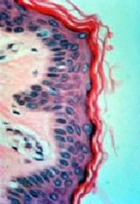
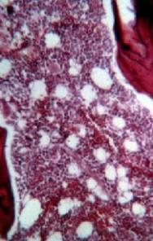
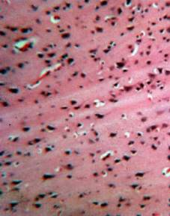
Dokuların Radyasyon Duyarlılığı
Çok duyarlı
Lenfoid doku
Kemik iliği
GİS epitel
Gonadlar
Embryonik dokular
Deri
Az duyarlı
SSS
Kaslar
Kemik ve kıkırdak
Bağ dokusu
Sinir sistemi
Kemik iliği
Orta derecede duyarlı
Deri
Vasküler endotel
Akciğerler
Böbrekler
Karaciğer
Lens (göz)

Slide 3
RADYASYONUN İNSANDA AKUT ETKİLERİ
1)Prodromal devre:
İlk 24-48 saat
Halsizlik,iştahsızlık,bulantı,kusma
2)Latent devre:
1-3 hafta, çok yüksek dozlarda 20 Sv (2000 Rem) üzerinde birkaç saat.
3)Hastalık devresi:
Hemapoetik sendrom
Gastrointestinal sendrom
Kardiyonörovasküler sendrom

Slide 4
AKUT RADYASYON SENDROMU TEDAVİSİ
Solunum-dolaşım kontrolü
Yara, yanık, kırık müdahaleleri
Dekontaminasyon
Hematolojik, biyokimyasal tetkikler
Semptomatik tedavi
HLA tiplendirmesi
Alınan doza göre tedavi

Slide 5
RADYASYONUN İNSANDA KRONİK ETKİLERİ
Fibroatrofi
Katarakt
Fertilite bozuklukları
Kanser: lösemi, tiroid Ca, meme Ca.
-Latent periyod:
lösemi için 7-10, tiroid Ca için 15-20 yıl

Slide 6
RADYASYONUN EMBRİYO, FETUSA ETKİLERİ
İntrauterin ölüm (1-3 hf.)
Gelişme geriliği (15-25 hf.)
Mikrosefali (15-25 hf.)
Mental retardasyon (15-25 hf.)

